Slide 1
生活衛生関係営業の
衛生規則と
衛生水準の確保
令和８年６月
公益財団法人
愛知県生活衛生営業指導センター
長 尾 治

Slide 2
生活衛生関係営業（生衛業）って？
「生活衛生関係営業の運営の適正化及び振興に関する法律（略称；生衛法）」により示されている 18業種。
国民の生活に不可欠なサービスや商品を提供する業種。

Slide 3
「生衛法」の対象となる18業種
営業6法 | 食品衛生法
サービス業（6+2） | 販売業（3） | 調理業（7）
理容店 美容店 クリーニング店 興行場 （映画、演劇、演芸） ⑮ 公 衆 浴 場 （ 銭 湯 ） ○ 旅 館 業 （ホテル・旅館） （簡易宿所） （下宿営業） | 食肉販売店 食鳥肉販売店 氷雪販売業 （氷屋） | すし店 めん類店 （そば・うどん店） ③中華料理店 ④ 社 交 業 （ｽﾅｯｸ・ﾊﾞｰなど） ⑤ 料 理 店 （料亭など） ⑥ 喫 茶 店 ⑦ その他の飲食店 （食堂・ﾚｽﾄﾗﾝ）
Notes:
(適用営業及び営業者の定義)
第二条 この法律は、次に掲げる営業につき適用する。
一 食品衛生法(昭和二十二年法律第二百三十三号)の規定により許可を受けて営む同法第五十一条に規定する営業のうち、飲食店営業、喫茶店営業、食肉販売業及び氷雪販売業
二 理容業(理容師法(昭和二十二年法律第二百三十四号)の規定により届出をして理容所を開設することをいう。)
三 美容業(美容師法(昭和三十二年法律第百六十三号)の規定により届出をして美容所を開設することをいう。)
四 興行場法(昭和二十三年法律第百三十七号)に規定する興行場営業のうち映画、演劇又は演芸に係るもの
五 旅館業法(昭和二十三年法律第百三十八号)に規定する旅館業
六 公衆浴場法(昭和二十三年法律第百三十九号)に規定する浴場業
七 クリーニング業法(昭和二十五年法律第二百七号)に規定するクリーニング業
生活衛生関係営業の運営の適正化及び振興に関する法律施行令
内閣は、環境衛生関係営業の運営の適正化に関する法律（昭和三十二年法律第百六十四号）第三条、第八条第一項第二号及び第三号、第五十九条並びに第六十四条第一項の規定に基き、この政令を制定する。
（業種）
第一条 生活衛生関係営業の運営の適正化及び振興に関する法律（以下「法」という。）第三条、第八条第一項第二号及び第三号並びに第五十二条の四第一項に規定する政令で定める業種は、別表のとおりとする。
一 主としてすしを扱う飲食店営業
二 主としてめん類（中華そばを除く。）を扱う飲食店営業
二の二 主として中華料理（中華そばを含む。）を扱う飲食店営業
三 風俗営業たる飲食店営業であつて、カフエー、バー、キヤバレーその他これらに類するもの。ただし、旅館業を営む者が当該施設においてあわせ営む場合の飲食店営業を除く。
四 風俗営業たる飲食店営業であつて、料理店、待合その他これらに類するもの。ただし、旅館業を営む者が当該施設においてあわせ営む場合の飲食店営業を除く。
五 前各号以外の飲食店営業。ただし、旅館業を営む者が当該施設においてあわせ営む場合の飲食店営業を除く。
六 喫茶店営業
七 主として食鳥肉を扱う食肉販売業
八 前号以外の食肉販売業
九 氷雪販売業
十 理容業
十一 美容業
十二 興行場営業
十三 ホテル営業及び旅館営業（これらの営業の施設においてあわせ営まれる飲食店営業を含む。）
十四 簡易宿所営業（簡易宿所営業の施設においてあわせ営まれる飲食店営業を含む。）
十五 下宿営業
十六 浴場業
十七 クリーニング業
興行場法（昭和23年７月法律第137号）
１ 定義
興行場は「映画、演劇、音楽、スポーツ、演芸又は観せ物を、公衆に見せ、又は聞かせる施設」と定義されているが、これらの営業を行う場合には興行場法に基づき都道府県知事の許可を得なければならない。
２ 適用
具体的に興行場法の適用を受ける興行場は、映画館、劇場、寄席、音楽堂、野球場、見世物小屋等の施設である。なお、業として映画等を上映しない場合は興行場法の適用はない。業とは反復継続の意思をもって行われることで、社会性は必要であるが、営利性は必要ではない。したがって、家族・友人のみを対象にしたものは含まれないが、会社の福利厚生施設として映画鑑賞室を設けた場合のように無料であっても対象となるものがある。
なお、集会所等であってもおおむね月に５回以上映画の上映等を行う場合には興行場の許可が必要となる。
また、近年、遊園地等で様々なパビリオンが設けられているが、興行場の定義に該当するような施設については興行場法が適用となる。なお、船や可動式の椅子、車等に乗って室内に設けられた風景・人形等を観覧するものは興行場であるが、ジェットコースター等乗り物の臨場感・スピード感を高めるため風景等が設けられているにすぎないものは興行場ではない。
飲食店に設置されたテレビ等単なる客寄せの手段に過ぎないものは、興行場ではない。また、カラオケボックスのように本人が歌うことを目的とした施設も興行場ではない。
旅館業法
第二条 この法律で「旅館業」とは、旅館・ホテル営業、簡易宿所営業及び下宿営業をいう
１ 定義
旅館業とは「宿泊料を受けて人を宿泊させる営業」と定義されており、「宿泊」とは「寝具を使用して施設を利用すること」とされている。旅館業は「人を宿泊させる」ことであり、生活の本拠を置くような場合、例えばアパートや間借り部屋などは貸室業・貸家業であって旅館業には含まれない。
また、「宿泊料を受けること」が要件となっており、宿泊料を徴収しない場合は旅館業法の適用は受けない。
なお、宿泊料は名目のいかんを問わず実質的に寝具や部屋の使用料とみなされるものは含まれる。例えば、休憩料はもちろん、寝具賃貸料、寝具等のクリーニング代、光熱水道費、室内清掃費も宿泊料とみなされる。
また、宿泊施設付きの研修施設（セミナーハウス）等が研修費を徴収している場合も、例えば当該施設で宿泊しないものも含め研修費は同じとするなど当該研修費の中に宿泊料相当のものが含まれないことが明白でない限り研修費には宿泊料が含まれると推定される。ただし、食費やテレビ・ワープロ使用料など必ずしも宿泊に付随しないサービスの対価は宿泊料には含まれない。
２ 旅館業の種別
旅館業には旅館・ホテル営業、簡易宿所営業及び下宿営業がある。
(1) 旅館・ホテル営業（平成30年6月15日改正）
施設を設け、宿泊料を受けて、人を宿泊させる営業で、簡易宿所営業及び下宿営業以外のもの。
(2) 簡易宿所営業
宿泊する場所を多数人で共用する構造及び設備を設けてする営業である。例えばベッドハウス、山小屋、スキー小屋、ユースホステルの他カプセルホテルが該当する。
(3) 下宿営業
１月以上の期間を単位として宿泊させる営業である。

Slide 4
都道府県生活衛生営業指導センターとは？
生衛法により、各都道府県知事が都道府県内に
1つに限って指定し、設置されている。
目的 ： 生衛業の経営の健全化、衛生水準
の維持向上を図る。
※ 衛生水準；人々の健康を維持し、疾病を予防
するために保たれるべき環境や
サービスの基準。

Slide 5
都道府県生活衛生営業指導センターの業務
①衛生施設の維持及び改善向上並びに経営の
健全化に関する営業者の相談及び指導
②営業に関する利用者からの苦情処理と苦情に関
する営業者及び組合の指導
③標準営業約款の登録
④講習会等の開催
⑤営業に関する情報･資料の収集及び提供
Notes:
全国指導センターの業務
① 営業全般に関する情報・資料の収集及び事業の指導
② 営業全般に関する調査研究
③ 都道府県指導センターの事業に関する連絡調整及び事業の指導
④ 生活衛生同業組合連合会相互の連絡調整及び事業の指導
⑤ 標準営業約款の作成
⑥ 都道府県指導センターで相談、指導及び苦情処理を担当する者の養成
⑦ 生活衛生同業組合連合会が行う技能の改善向上若しくは技能者の養成事業に対する技術的指導

Slide 6

生衛業を取り巻く法体系
生衛法
食品衛生法
環境衛生営業六法

Slide 7
「生衛法」と「衛生規制の法律」
生衛法 | 生衛業に係る 衛生規制の法律※
業界の働きかけによって成立 | 日本国憲法の趣旨により成立
生衛業の経営の健全化、衛生水準の向上を目的 | 公衆衛生の保持・増進を目的
生衛業の指導・育成 （経営・融資等の相談・助言） | 業界への規制的役割 （許可・届出等）
※ 食品衛生法、理容師法、美容師法、旅館業法 等

Slide 8
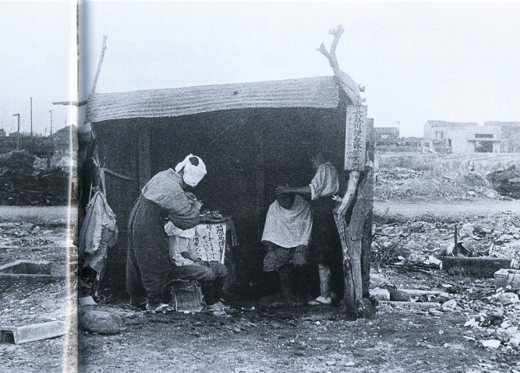
戦後の生衛業界
（競争激化から社会問題化）
  少ない資本で参入しやすい⇒店の激増
  衛生対策･衛生思想が低下⇒伝染病等が多発
【激しい顧客争奪戦から社会問題化】
（例１）理容業・美容業界における著しい低料金
（例２）興行界における著しく長時間にわたる映画上映
（例３）旅館業界における定員を無視した受注や長時間労働

Slide 9
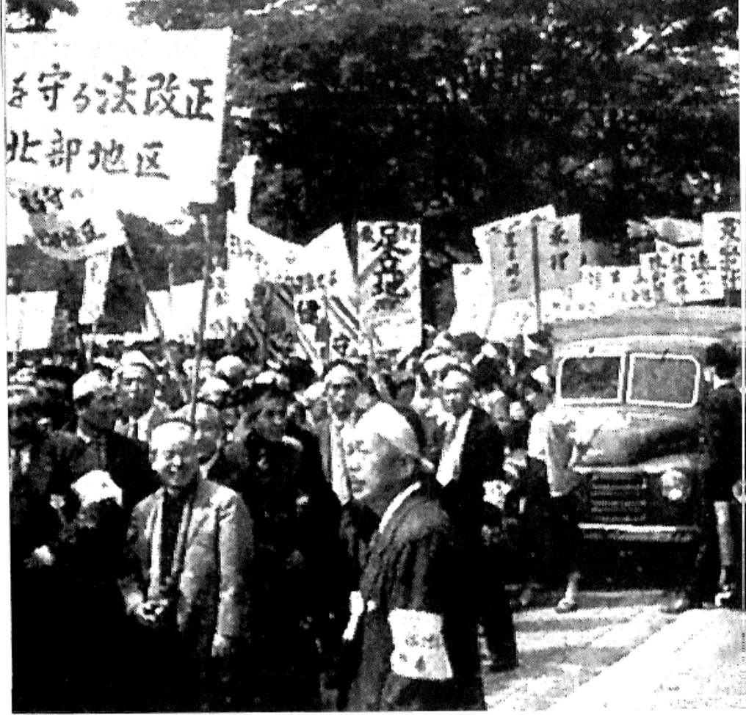
「業界安定化法」制定の気運高まる
業界に法的規制要求の声が高まる
昭和32年
「環境衛生関係営業の運営の適正
化に関する法律」制定
（料金や営業方法の協定について、
独占禁止法の適用外とされた）
業界の要望により法制化

Slide 10
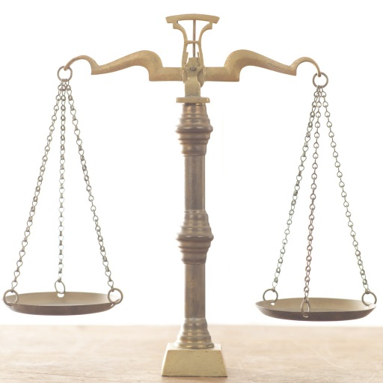
日本国憲法
第25条
１ すべて国民は、健康で文化的な最低限度の生活を営む権利を有する。
２ 国は、すべての生活部面について、社会福祉、社会保障及び公衆衛生の向上及び増進に努めなければならない。
生存権の保障
Notes:
全ての法律は、憲法の規定に基づいている。
衛生法規の多くは、25条の規定による。
生存権
第9条 日本国民は、正義と秩序を基調とする国際平和を誠実に希求し、国権の発動たる戦争と、武力による威嚇又は武力の行使は、国際紛争を解決する手段としては、永久にこれを放棄する。
2 前項の目的を達するため、陸海空軍その他の戦力は、これを保持しない。 国の交戦権は、これを認めない。

Slide 11

「生衛業」に関する法律の
制定年表
食品衛生法（S22) 理容師法 （S22) 美容師法（S32) 興行場法 （S23) 旅館業法（S23) 公衆浴場法（S23) クリーニング業法（S25) | 生活衛生関係営業の運営の適正化及び振興に関する法律（S32) 生活衛生同業組合を組織 組合は連合会を組織 国は振興指針を定める 都道府県営業指導センターの指定 全国営業指導センターの指定

Slide 12

生衛業の衛生規制
食品衛生法 | 飲食店営業、食肉販売業、 <氷雪販売業（氷屋）>
理容師法 | 理容業
美容師法 | 美容業
興行場法 | 興行場（映画、演劇、演芸等）
旅館業法 | ホテル・旅館、簡易宿所、下宿
公衆浴場法 | 公衆浴場（銭湯）
クリーニング業法 | クリーニング店

Slide 13

◎生衛業における衛生水準の維持・向上
標準営業約款制度
消費者の利益擁護の観点から、昭和54年に制度化
内 容
役務の内容又は商品の品質の表示の適正化
施設又は設備の表示の適正化
損害賠償の実施の確保

Slide 14
標準営業約款制度
3つのＳと対象業種
Standard（安心）
サービス内容をはっきり表示。
Safety（安全）
万一の事故にも、しっかりと賠償。
Sanitation（清潔）
衛生面にも、細かい配慮。
理容業
美容業
クリーニング業
めん類飲食店
一般飲食店

Slide 15
ｸﾘｰﾆﾝｸﾞ業に関する標準営業約款（抜粋） その１
１ 役務の内容の表示
(1) 提供する役務の種別 <次の区分により表示>
ア ランドリー（仕上げ方法を含む。）
イ～エ <記載省略>
役務を提供する際には、「クリーニング処理基準」に
従う。
(2) 従事者の氏名 <アについては必ず表示>
ア クリーニング師
イ、ウ <記載省略>

Slide 16
クリーニング処理基準
１ 受付及び点検
(1) 洗濯物の種類等により洗濯の可否を判断。
(2) 洗濯物の汚れ等を点検、顧客から必要な情報を
聴取、記録。
２ マーキング
３ 補修等
４ 処理方法の選定
５ 洗浄
６ 乾燥
７ しみ抜き及び特殊加工
８ 仕上げ
９ 最終点検等
10 包装、保管及び引渡し
11 その他

Slide 17
ｸﾘｰﾆﾝｸﾞ業に関する標準営業約款（抜粋） その２
２ 施設又は設備の表示
① 営業施設について、「クリーニング所」又は「取次所」
の区別を表示。
☞「クリーニング所」・・・洗濯物の処理（これと併せて行われ
る受取り及び引渡しを含む。）のための施設
☞「取次所」・・・洗濯物の受取り及び引渡しのみのための
施設
② 「クリーニング営業施設の管理基準」に従い、営業施
設の構造・設備を維持し、管理。

Slide 18
クリーニング営業施設の管理基準
１ 営業施設の構造・設備
(1) クリーニング所
ア 施設は、居室、台所、便所等の施設等と隔壁等により区分。
イ～ソ <記載省略>
(2) 取次所 <記載省略>
２ 営業施設の管理
(1) クリーニング所
ア 施設内は、毎日清掃し、清潔保持に努め、必要に応じて補
修し、衛生上支障のないようにする。
イ～セ <記載省略>
(2) 取次所 <記載省略>

Slide 19
ｸﾘｰﾆﾝｸﾞ業に関する標準営業約款（抜粋） その３
３ 損害賠償の実施の確保
① 役務を提供する際に、次の事項を記載した預り証
を発行。
(1) 受付日 (2)～(7) <記載省略>
② 受取りをした洗濯物に事故が発生した場合は、
「クリーニング事故賠償基準」に基づき、利用者に賠
償を速やかに実施。
③ 損害賠償の確実な実施を図るため、「損害賠償保
険」への加入義務。

Slide 20
クリーニング事故賠償基準
第１条（目的）
利用者から預かった洗濯物の処理又は受取及び引渡しの際に、職務上相当な注意を怠ったことで、法律上の損害賠償責任を負うべき場合に、大量のクレームを定型的に処理するための「合理的基準」を設定。
公平かつ効率的にトラブルを解決して、利用者の簡易迅速な救済を図る。
第２条～第８条 <記載省略>

Slide 21
ｸﾘｰﾆﾝｸﾞ業に関する標準営業約款（抜粋） その４
その他（標識等の掲示）
① 生衛法の規定に基づいて定める様式の標識を、
営業施設ごとに、店頭又は店内の利用者の見やす
い場所に掲示。
② 次の事項の要旨を、営業施設ごとに、店頭又は店
内の利用者の見やすい場所に掲示。
(1) 約款に従って営業を行う旨
(2) ～(5) <記載省略>

Slide 22

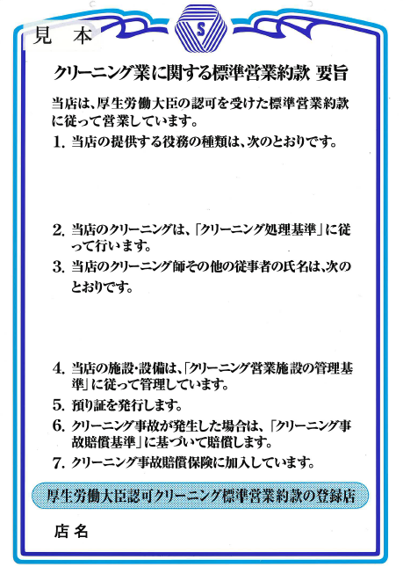
標識（店内に掲示）
掲示板（店内に掲示）

Slide 23
標準営業約款（Ｓマーク）登録の流れ
Notes:
愛知県内（H31.3）
理容 913店
美容 93店
ｸﾘｰﾆﾝｸﾞ 19店
一般飲食 1店
麺類飲食 0店
○登録手数料（除ｸﾘ取次）
6,600円
○再登録（除ｸﾘ取次）
2,360円
○標識・掲示板 別途
3,300円

Slide 24

御清聴
ありがとう
ございました。

